Slide 1

Doc. MUDr. Tomáš Grus, PhD
II. Chirurgická klinika
VFN Praha
Zimní semestr
2. října 2020

Slide 2
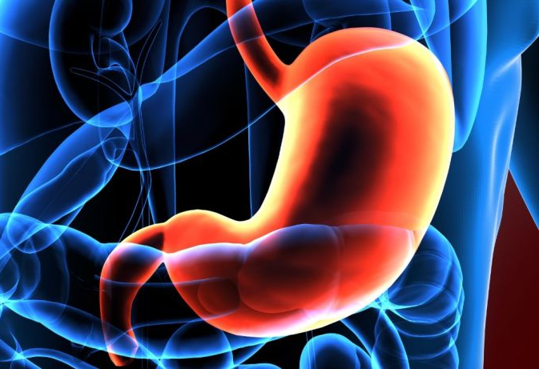
Nádory žaludku

Slide 3
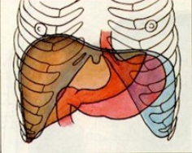

Žaludek (latinsky ventriculus, řecky gaster)
je umístěn v horní polovině břicha pod hrudní kostí,
má vakovitý tvar
Funkce: přechodné hromadění požvýkané potravy
mechanické – žaludečními pohyby
chemické - koaguluje bílkoviny, redukuje železo
bakteriostatická funkce – díky Hcl
vstřebávání- alkohol, voda, léky
endokrinní ( gastrin, somatostatin, histamin)

Slide 4
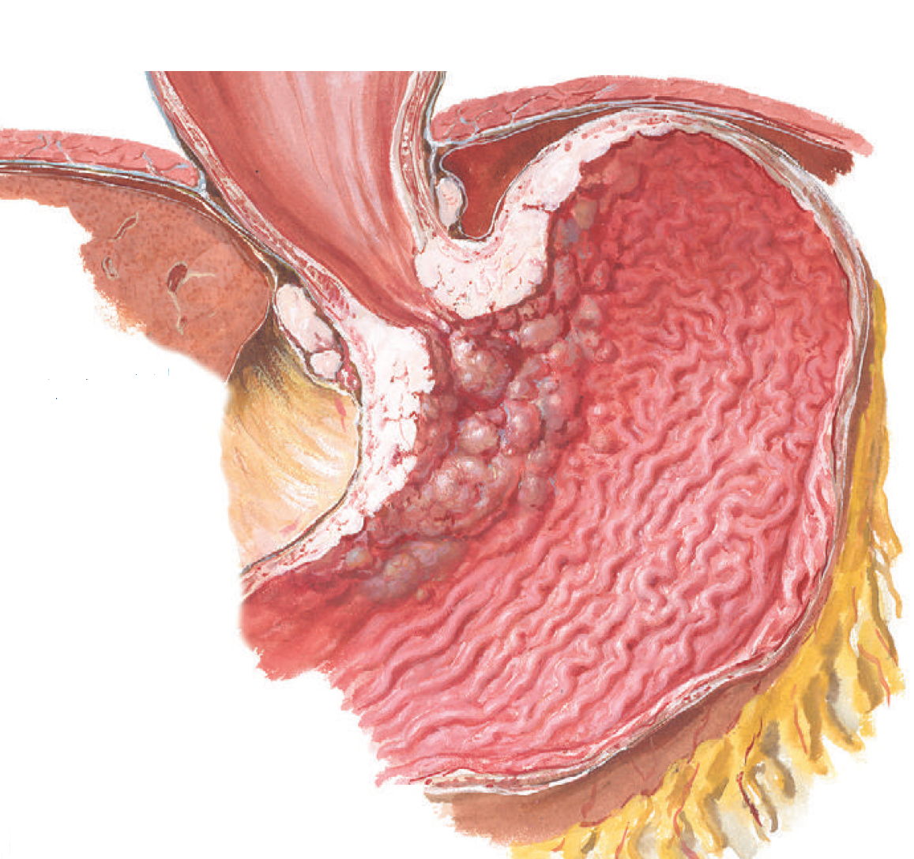

Nádory žaludku
mezi nádory žaludku počítáme veškeré novotvary vzniklé z tkání žaludku
benigní – polypy, leiomyomy, karcinoidy…
maligní – karcinom, resp. adenokarcinom
lymfomy, stromální nádory a
karcinoidy
Karcinoid žaludku tvoří 5 % všech karcinoidů (nejčastější je v appendixu a ileu), u karcinoidu žaludku je větší riziko malignizace než v jiných lokalizacích. Je to benigní nádor s maligním potenciálem.

Slide 5
Adenokarcinom žaludku
(95% nádorů žaludku)
2. nejčastější nádorové onemocnění ve světě, v ČR 6. místo v incidenci i mortalitě nádorových onemocnění
Etiologie nejasná – kouření, alkohol, dusičnany v stravě, nitrity, nitrosaminy, nadměrný příjem soli, krevní skupina A (sekrece hlenu)….
Epidemiologické studie ukazují, že Helicobacter pylori hraje roli při karcinogenezi žaludku, resp. chronický zánět spojený s gastritidou H. pylori
Prekancerózy: - atrofie žaludeční sliznice (jako u perniciózní anémie)
- střevní metaplazie jsou predisponující faktory

Slide 6
Nejčastější lokalizace nádorů
Pylorus, antrum, malé zakřivění

Slide 7
Příznaky onemocnění.
Nádory žaludku nemají typické příznaky.
V časném stádiu, kdy je nádor ještě malý a nikam se nešíří, nemocní většinou nemají žádné potíže nebo jsou bagatelizovány.
Postupně se může objevit pocit tlaku v nadbřišku (horní polovině břicha), pocit plnosti i po malé porci jídla, občasná nevolnost a zvracení, odpor k masu.
Váhový úbytek, celková únava.
V pozdějším stádiu krvácení do žaludku: hemateméza nebo meléna.

Slide 8
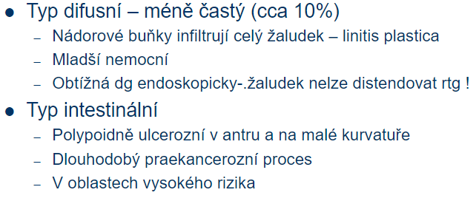
Adenokarcinom žaludku:

Slide 9
Adenokarcinom žaludku
Jedinou nadějí na dlouhodobé přežití a případně trvalé vyléčení je záchyt v časném stadiu, kdy je možný radikální chirurgic­ký výkon (odstranění tumoru + regionální lymfadenektomie),tzv. R 0 resekce
Nejčastěji je diagnostikován až ve IV. klinickém stadiu, kdy se udává medián celkového přežití 4-6 měsíců.
Ostatní léčebné modality (systémová léčba, radioterapie) mají paliativní potenciál s nevýrazným nebo žádným efektem na prodloužení celkového přežití.
Onemocnění vyššího věku

Slide 10
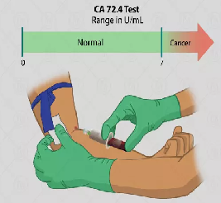
Laboratorní diagnostika
Onkomarkery- CEA, Ca 19–9, CA 15–3 a CA 72–4 v monitoraci léčebné odpovědi a dispenzární péči.
Krevní obraz - anemizace

Slide 11
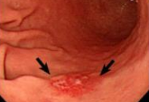
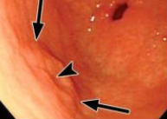
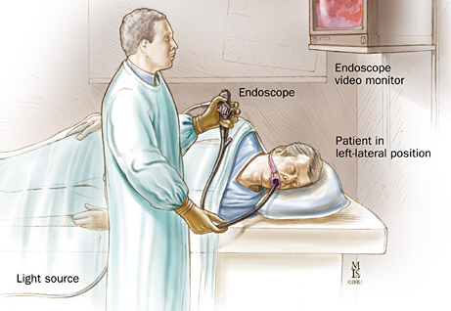
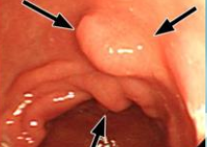
Gastroskopie
je endoskopické vyšetření žaludku, které umožňuje nejenom vizualizaci sliznice, ale i odběr biopsie

Slide 12
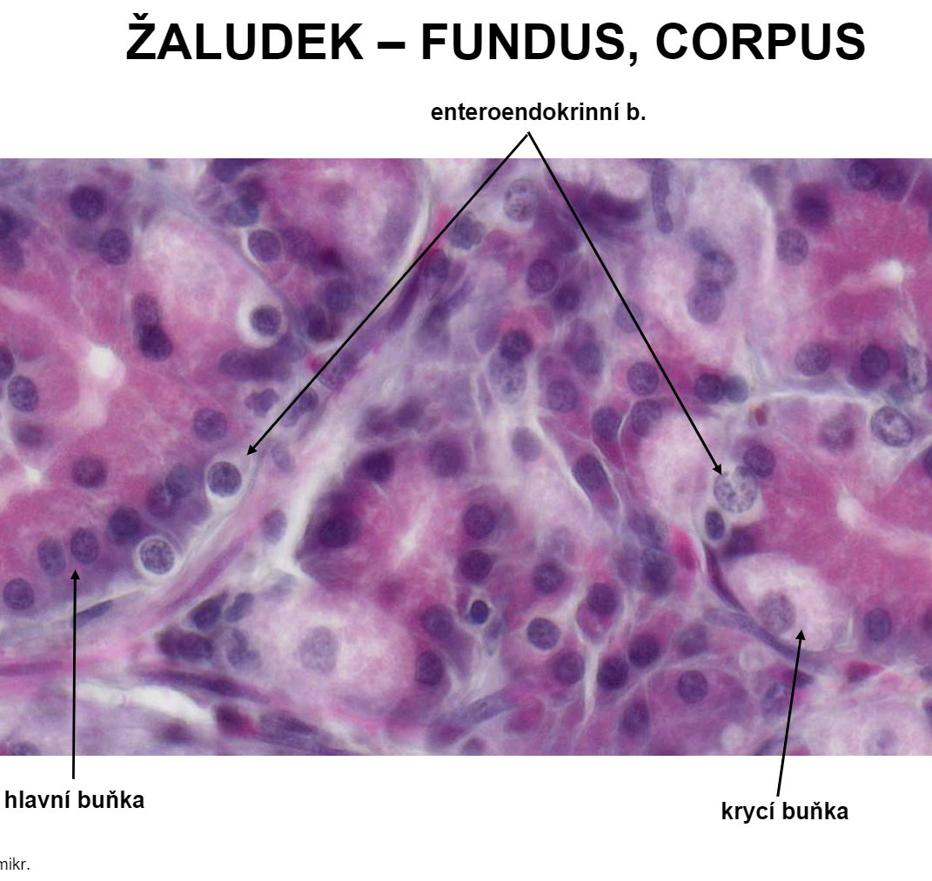
Histologie
– určuje - typ adenokarcinomu (difuzní, intestinální nebo smíšený) a následnou strategii léčby
Difuzní –není vyjádřena geografická distribuce a jeho incidence zůstává stabilní (skirhus-linitis platica).Horší prognóza.
Intestinální -typicky se objevuje na pozadí intestinální metaplazie. Je více vázaný na vlivy prostředí. Především u tohoto typu žaludku dochází k poklesu incidence.

Slide 13
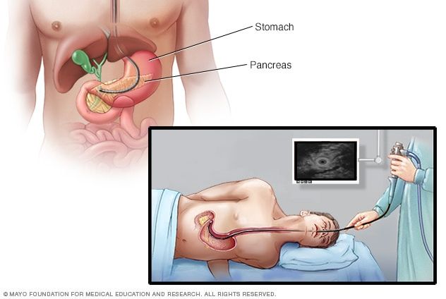
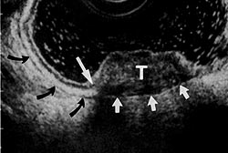
endosonografie žaludku je vhodná k posouzení velikosti uzlin v okolí nádoru

Slide 14
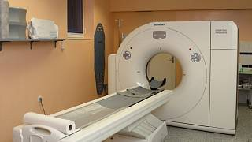
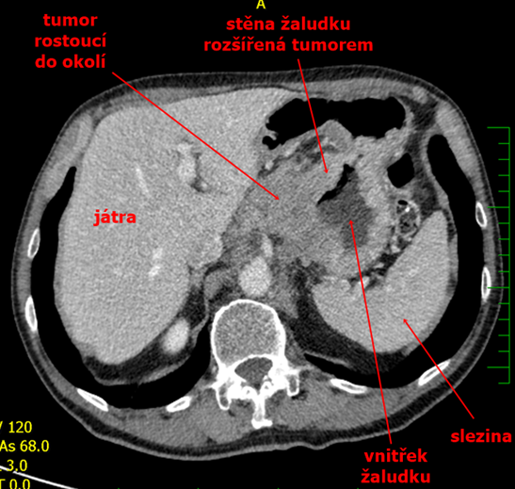
CT břicha zhodnotíme velikost tumoru, uzliny v okolí nádoru, vzdálené metastázy – především v oblasti jater a plic

Slide 15
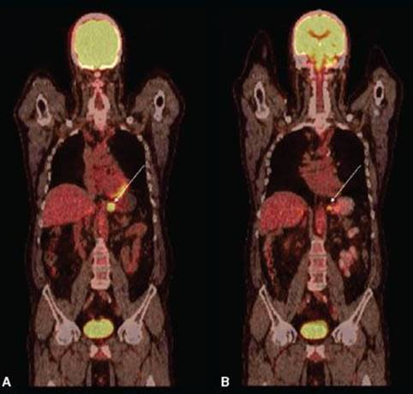
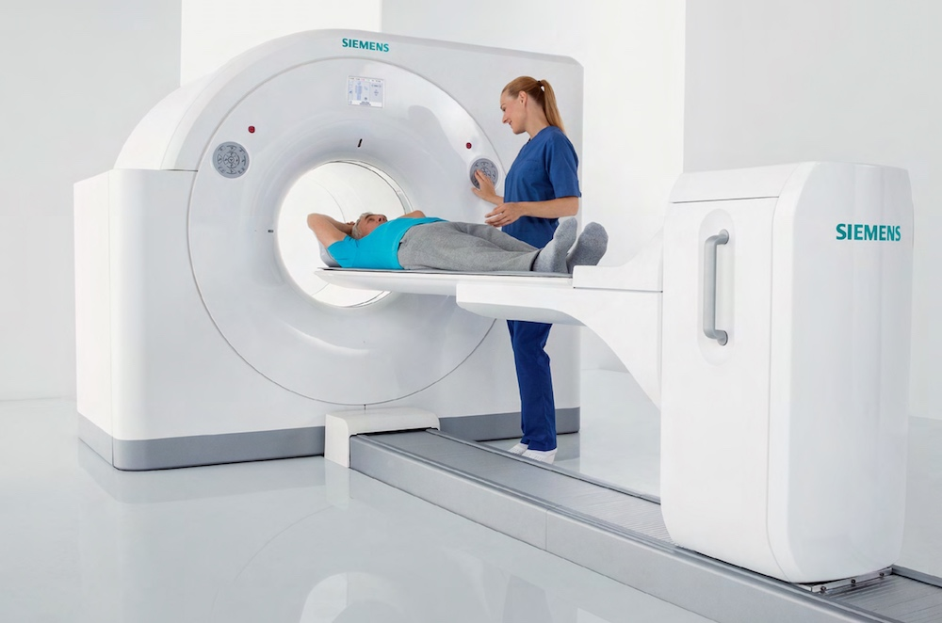
PET/CT- může být až ve 20 % karcinomů žaludku falešně negativní

Slide 16

Chirurgická léčba

Slide 17
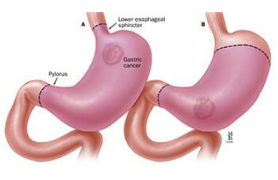
Rozsah resekce závisí na histologickém typu karcinomu (difuzní nebo intestinální) a jeho lokalizaci.
U difuzního karcinomu žaludku, který je lokalizován v horní nebo střední třetině žaludku je indikováno úplné odstranění žaludku – totální gastrektomie
Je-li tento typ lokalizován v dolní 1/3 resp. v blízkosti pyloru, je možné zvážit resekční výkon – subtotální resekci.
U intestinálního karcinomu v dolní třetině žaludku je dostatečným výkonem subtotální resekce, kterou lze použít i při lokalizaci ve střední 1/3, v horní 1/3 žaludku je indikována gastrektomie.

Slide 18
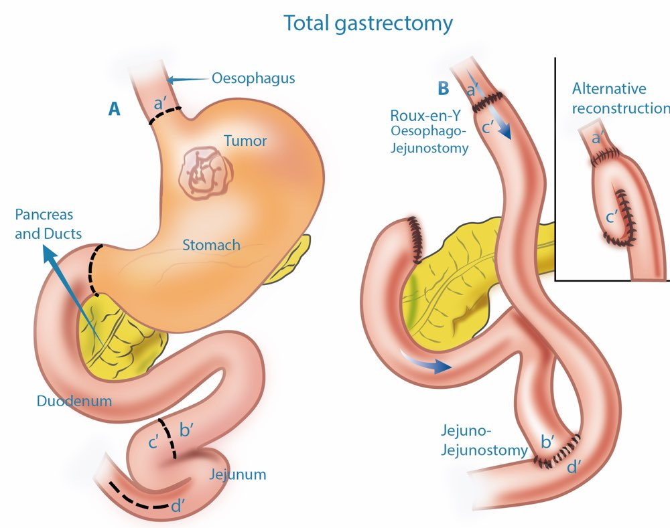
Totální gastrektomie
Následně se jícen spojí exkludovanou kličkou jejuna dle Rouxe (end to end) obr. B nebo omega anstomózou (end to side) se spojkou na jejunu pro průtok trávicích šťáv (Braunova anastomóza). Operace větších tumorů je doplněna splenektomií, eventuálně resekcí pankreatu.

Slide 19
Totální gastrektomie = odnětí celého žaludku
Ztráta rozmělňovací funkce – jídlo v malých porcích a častěji
Ztráta rezervoáru
Ztráta bakteriostatické funkce
Ztáta erytropoetické funkce

Slide 20
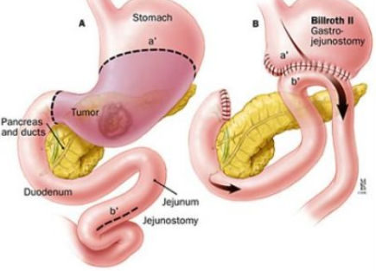
Subtotální resekce
Subtotální resekce je indikována u nádorů distální 1/3 žaludku, zejména intestinálního typu, kde lze dodržet bezpečný odstup tumoru od resekční linie.

Slide 21
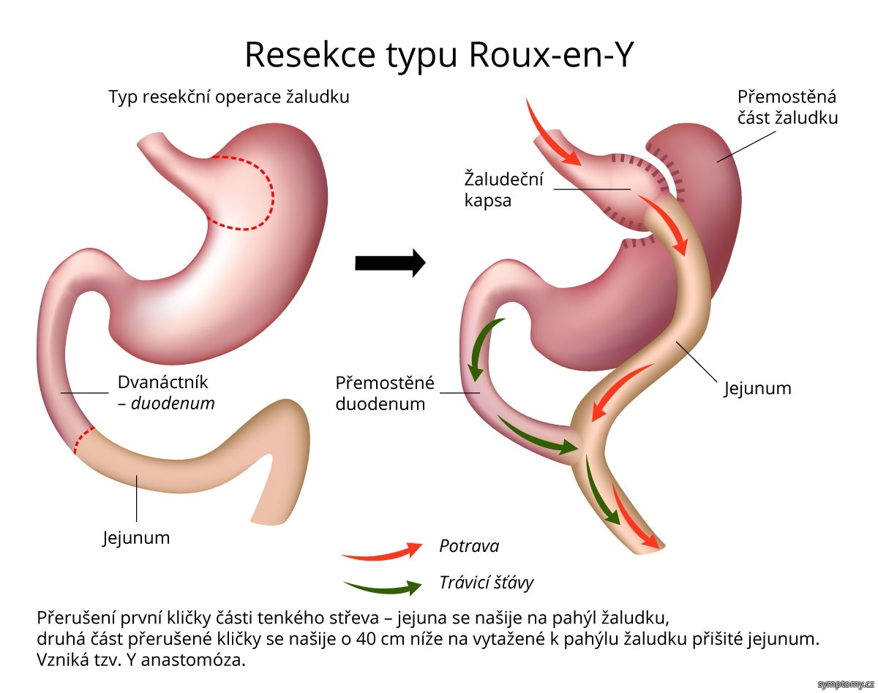

Slide 22
Komplikace operace
nejzávažnější dehiscence ezofagojejunální anastomózy, která se vyskytuje u 15,8% operovaných pacientů
Krvácení
vznikem abscesu v dutině břišní
rozvojem ileosního stavu na základě adhezí v dutině břišní

Slide 23
Nechirurgická (onkologická) léčba
neoadjuvantní (která je podávána u primárně neresekabilních, nebo hraničně resekabilních nádorů s cílem dosáhnout zmenšení nálezu a dosáhnutí operability),
adjuvantní (která je podávána po radikální operaci)
perioperační (kdy jsou podány 3 cykly chemoterapie před operací a 3 cykly chemoterapie po operaci).
U nádorů generalizovaných podáváme paliativní terapii. Cílem paliativní terapie je odstranění projevů onemocnění, zlepšení kvality života a prodloužení přežití.

Slide 24
Nepodceňovat příznaky horního dyspeptického syndromu, nezapomínat na možnost nádo­rového onemocnění i u mladých lidí!
Co lze udělat pro snížení rizika onemocnění?
Vyhýbat se konzumaci přesolených jídel.
Snížit nadměrný příjem uzených potravin, které bývají navíc také přesolené.
Příznivý vliv má konzervace potravin mražením oproti rizikovému uzení a nasolování.
Konzumovat hodně ovoce a zeleniny, je to spojeno s dostatečnou dávkou vitaminu C a beta-karotenu.
Je nutné podporovat nekuřáctví.

Slide 25
Gastrointestinální stromální tumor (GIST)
je neepitelové nádory (mezenchymální) stěny trávicí soustavy
nejčastěji se GISTy vyskytují v žaludku 60-70% (tvoří cca 2% z malignit žaludku)
Maligní GISTy mohou zakládat vzdálené metastázy. Nejčastěji se šíří do jater a do měkkých tkání v břišní dutině, do lymfatických uzlin zřídka.
Základním terapeutickým postupem je resekce tumoru.
Terapie farmakologická: Konvenční cytotoxická chemoterapie je v léčbě GISTů neúčinná s odpovědí pouze 0-5%.

Slide 26
GIST
Klinický obraz koreluje s lokalizací a velikostí tumoru.
Akutní příznaky: krvácení do dutiny břišní nebo GIT, perforační příhoda, obstrukce.
Chronické příznaky: neurčité bolesti břicha, dysfagie, anemizace.
Incidentální nález: Poměrně velká část GISTů je nalezena náhodně peroperačně nebo při endoskopickém či RTG vyšetření pro jinou základní diagnózu.

Slide 27
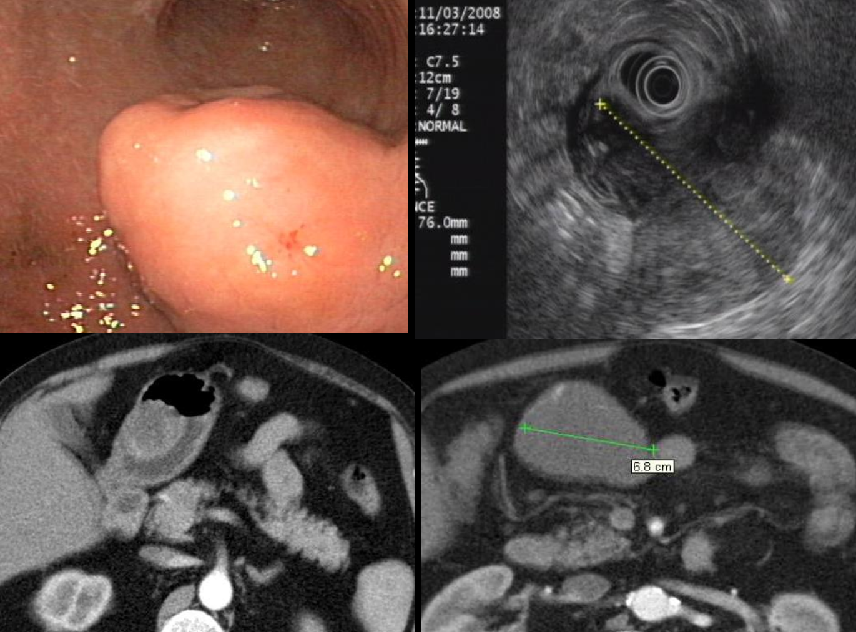
gastroskopie, endosonogarfie žaludku,
CT

Slide 28
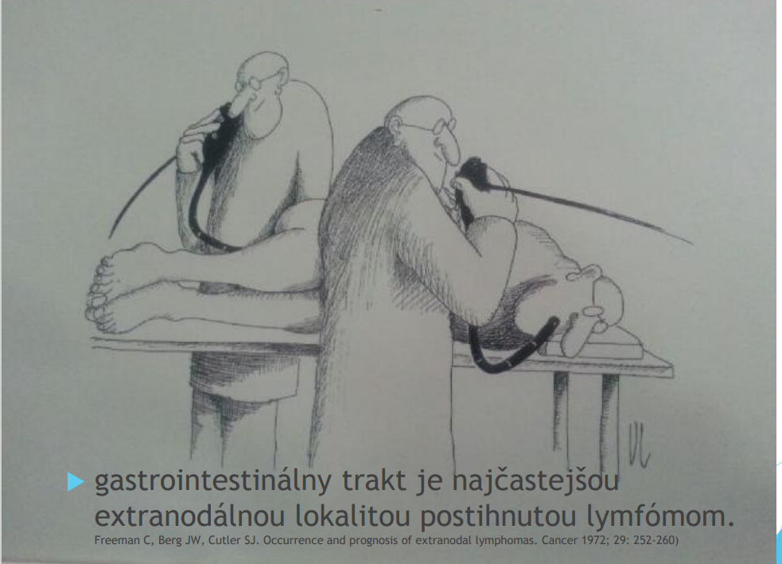

Slide 29
Děkuji za pozornost
Zimní semestr
2. října 2020

